Slide 1


Нейроигры,
как средство развития
музыкальных способностей
детей дошкольного возраста
Подготовила: муз. рук. Семенова М.В.
г. Краснотурьинск, 10 ноября 2023 г.

Slide 2
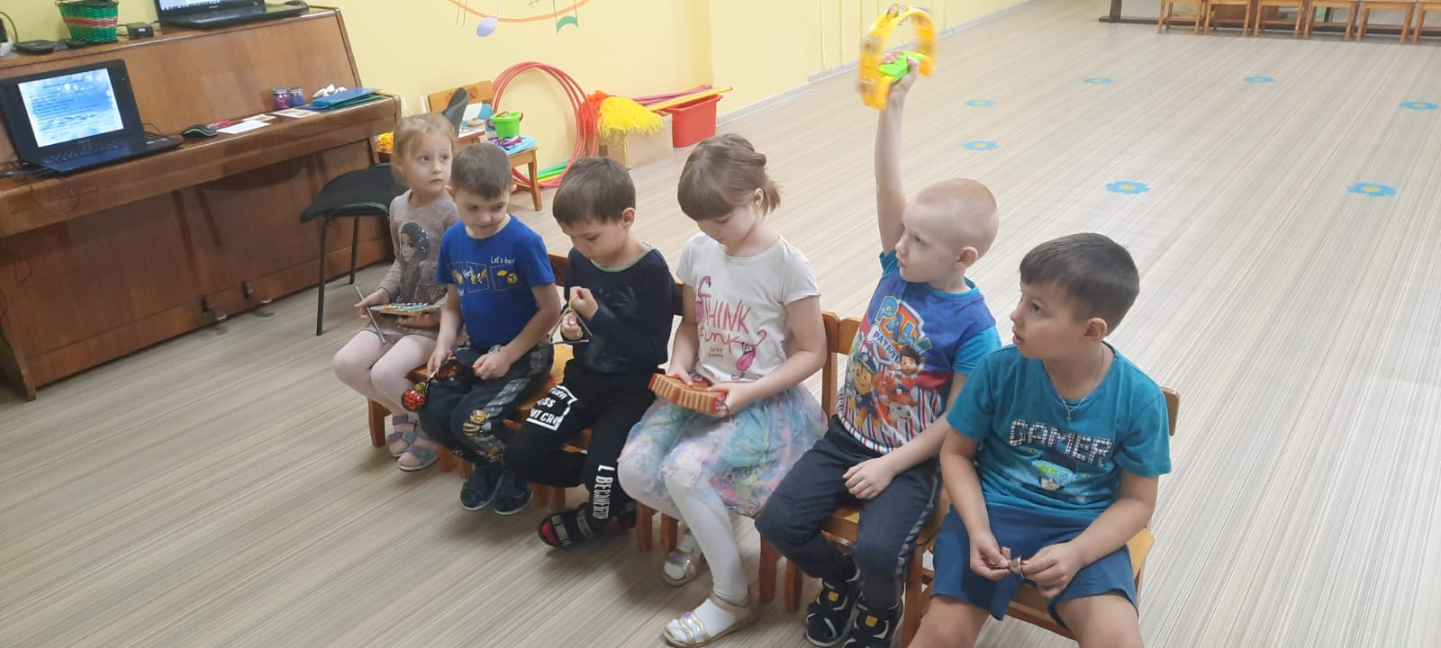
Музыкальное воспитание дошкольников реализуется в рамках образовательной области «Художественно-эстетическое развитие» и отвечает требованиям ФОП ДО и ФГОС ДО.
Цель музыкальной деятельности в современном детском саду — приобщение детей к искусству через всестороннее развитие физических и психоэмоциональных качеств в соответствии с возрастными и индивидуальными особенностями воспитанников.

Slide 3

НЕЙРОИГРЫ - это комплекс музыкально-двигательных и речевых упражнений творческого характера, которые способствуют улучшению разговорных навыков, ритмики, крупной и мелкой моторики, а также развитию интеллектуальных способностей и творческого начала.
Логика
Последовательность
Символы
Разум
Речь
Язык
Числа
Рациональность
Интуиция
Образы
Чувства
Ритм
Цвет
Мечты
Воображение
Абстрактность

Slide 4

Нейроигры помогают решить следующие задачи:
ребёнок учиться чувствовать пространство, свое тело;
развивается зрительно-моторная координация (глаз-рука);
формируется правильное взаимодействие ног и рук;
учится последовательно выполнять действия (движения);
развивается слуховое и зрительное внимание.

Slide 5

Музыка:
Детские песенки:
М. Клокова «Два веселых гуся»,
А. Филиппенко «Саночки»
Русские народные мелодии:
«Ах вы, сени», «Ах, ты, береза»,
«Как на тоненький ледок»,
«Я на камушке сижу»,
«Во поле береза стояла»,
«По малину в сад пойдем»,
«Пойдуль, да выйдуль я»
Детская ритмика «У жирафа»
Г. Струве «Песенка о ленивом червячке»
Китайская детская песенка «Кукушечка»
Английская народная мелодия «Полли»
Танец в круге (из сборника И. Каплунова «Праздник каждый день»)
Л.-В. Бетховен «Контраданс»
Tessarose Yibidi
Музыкальная папка
«Играем весело»

Slide 6
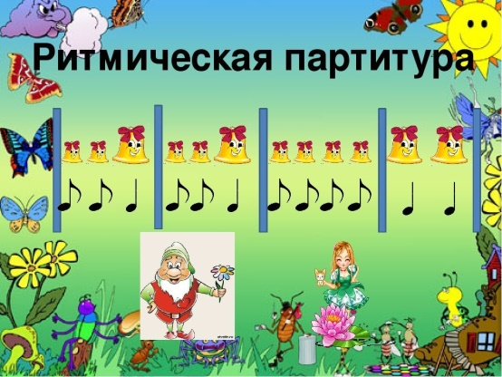
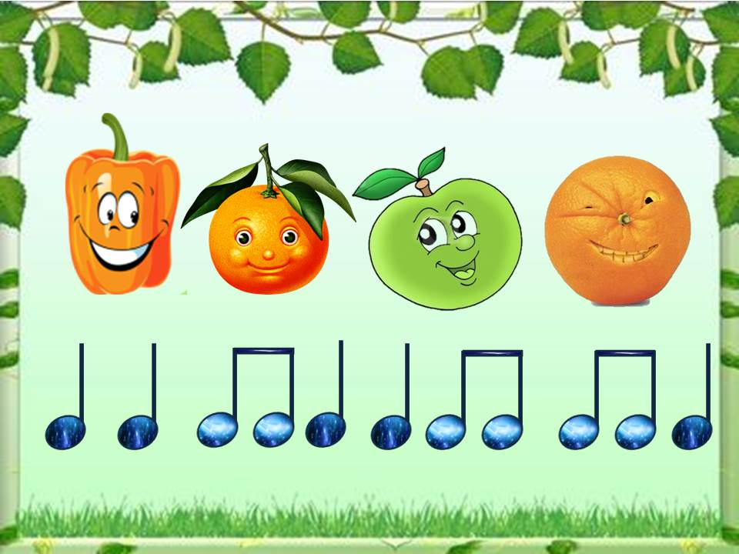
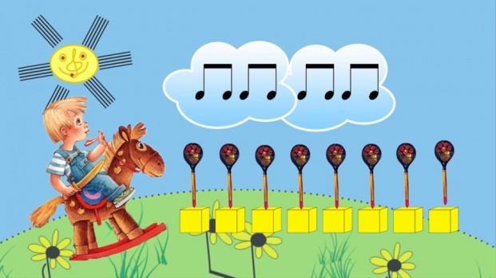
Формирование чувства ритма - важнейшая задача педагога на музыкальных занятиях. Ведь ритм в музыке – это категория не только времяизмерительная, но и эмоционально-выразительная, образно-поэтическая, художественно-смысловая.

Slide 7
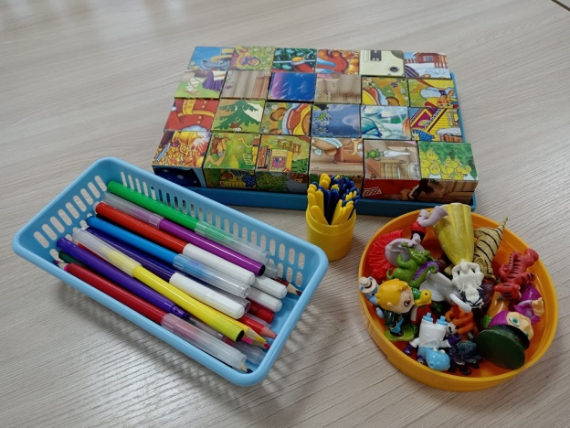
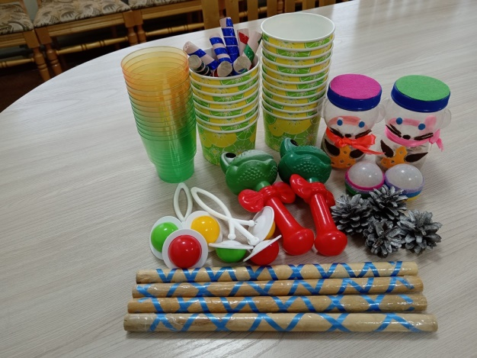
Нейроигры с предметами
Варианты движений в ритмических нейроиграх со стаканами:
Берем оба стакана и под музыку делаем удары по столу, удары дном об дно стаканчиков.
Передаем соседям справа и слева.
«Шагаем» стаканчиками поочередно правой и левой рукой вперед и назад к себе.
Правой рукой берем правый стаканчик и надеваем его на стакан соседа справа. .Правой рукой снимаем стакан и ставим рядом.
Правой рукой надеваем правый стаканчик на левый стаканчик. Снимаем.
Левой рукой надеваем левый на правый стаканчик. Снимаем.
Левой рукой надеваем левый стаканчик на правый стаканчик и отдаем соседу справа.
Снимаем верхний стаканчик и ставим рядом. Хлопок в ладоши.
Собираем стаканчики.

Slide 8

КЛАССИКИ – детская подвижная игра, пик популярности которой, приходился на советское детство нынешних родителей, бабушек и дедушек. У современных детей другие приоритеты – они заняты телевизором, компьютером и прочими благами техники и сегодня почти позабыты веселые и подвижные игры для девочек – классики, резиночки, скакалки. Это довольно печальная тенденция, ведь никакие электронные развлечения не способны заменить активных игр на свежем воздухе, которые непосредственно полезны для детского здоровья, а также помогают развивать коммуникативные навыки.

Slide 9
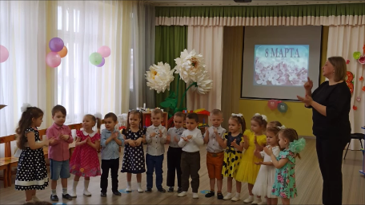
ПЕНИЕ – основное средство музыкального воспитания. Оно наиболее близко и доступно детям. Исполняя песни, они глубже воспринимают музыку, активно выражают свои переживания и чувства. Текст песни помогает им понять содержание музыки и облегчает усвоение мелодии. Пение способствует развитию речи.

Slide 10
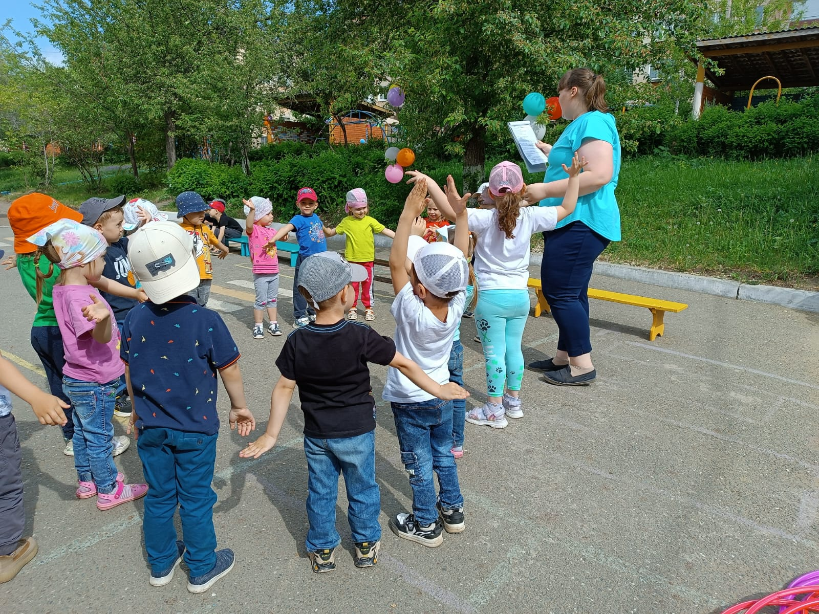
Ритмодекламация:
формирует у детей естественное звучания голоса;
вырабатывает правильное речевое и певческое дыхания;
формирует четкую дикцию и выразительность исполнения.
Хо- хо- хо, ха- ха- ха,
В речке плещется уха!
Хо- хо- хо, ха- ха- ха,
Это просто ЧЕ- ПУ- ХА!
Хо- хо- хо, хо- хо- хо,
Вот какое ЧЕ- ПУ- ХО!
Хе- хе- хе, хе- хе- хе,
Вот какое ЧЕ- ПУ- ХЕ
Ху-ху- ху, ху- ху- ху,
Вот какое ЧЕ- ПУ- ХУ!
Хо- хо- хо, ха- ха- ха,
Проглотила всё блоха
Потому что ЧЕ- ПУ- ХА!

Slide 11
Значительную роль в развитии музыкальных способностей детей играет музыкальная ПАМЯТЬ. Проблема памяти является одной из самых сложных и актуальных в педагогике. Именно память, как отражение прошлого опыта, заключенное в воспоминании и сохранении ранее пережитого становится основой развития творческих способностей и исполнительских навыков детей, поскольку "... творчество есть образование новых сочетаний из элементов нейронных связей, которые уже ранее были сформированы в коре больших полушарий."

Slide 12
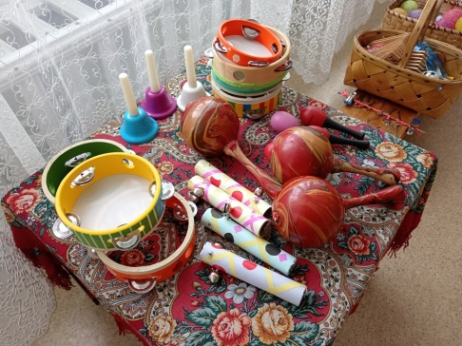

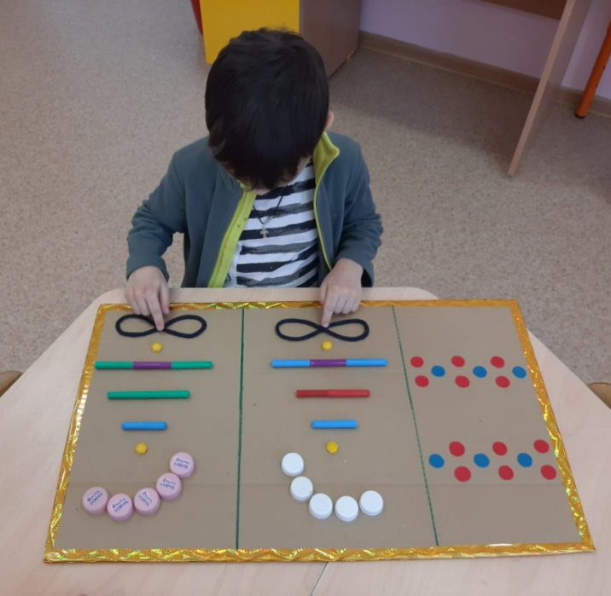
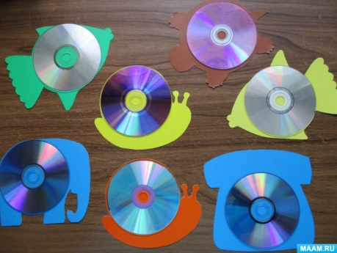
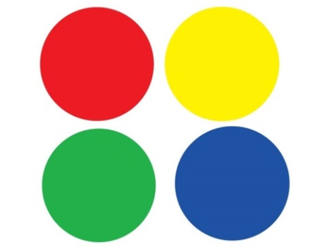
Тренажер «МЕМОРИ»:
тренирует зрительную память и зрительное восприятие;
развивает концентрацию внимания и усидчивость;
оптимизируются интеллектуальные процессы (внимание, память, мышление, воображение) и энергетический потенциал.

Slide 13
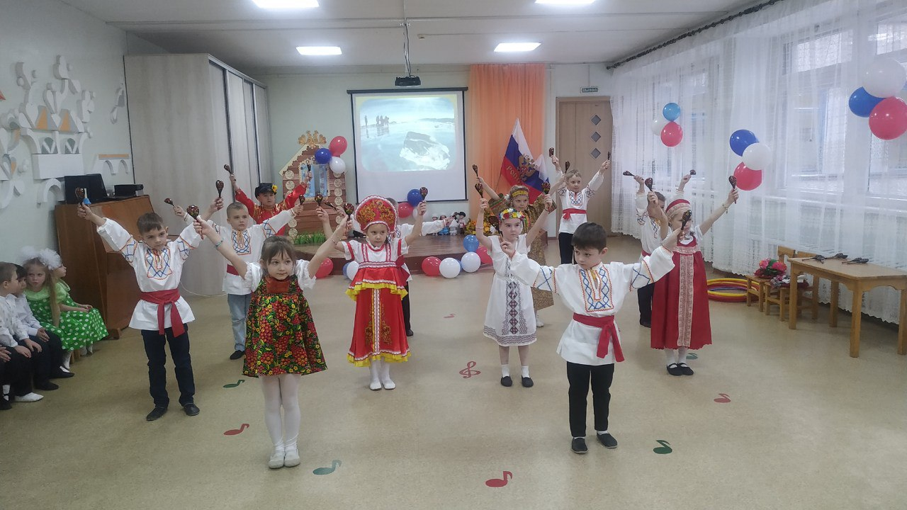
Музыкально-ритмическая деятельность – это вид музыкальной деятельности, основой которого является взаимодействие музыки и ритмического движения. В процессе движений под музыку дошкольники овладевают культурой тела, «языком движений», происходит совершенствование движений, появляется их выразительность.

Slide 14

ТАНЦЕВАЛЬНЫЕ НЕЙРОИГРЫ
развивают:
способности воспринимать музыку, т. е. чувствовать ее настроение и характер, понимать ее содержание (форма, строение музыкальных фраз);
музыкальную память;
двигательные качества и умения - ловкость, точность, координация движений, пластичность.

Slide 15
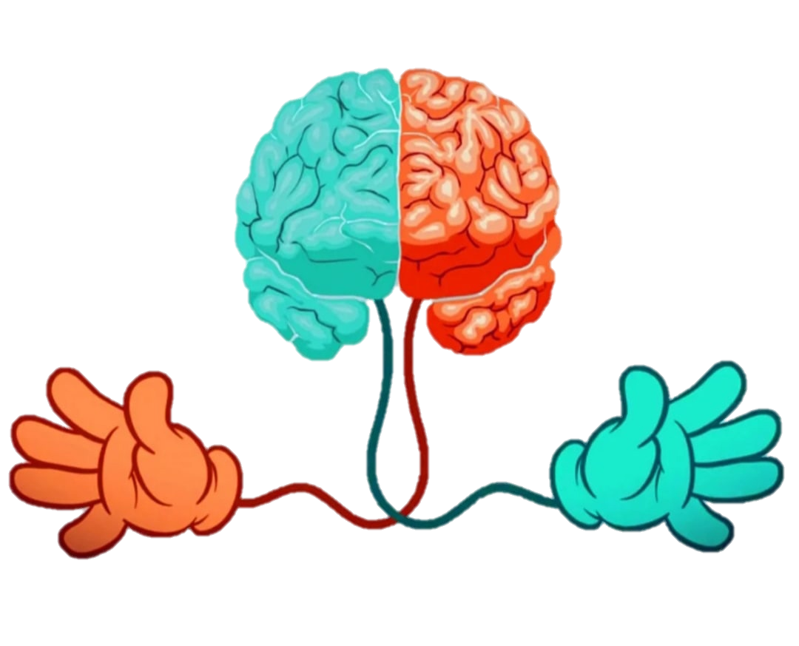
Гимнастика мозга –
ключ к развитию способностей ребенка

